Slide 1
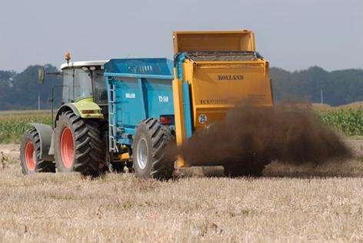
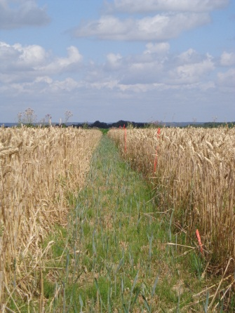
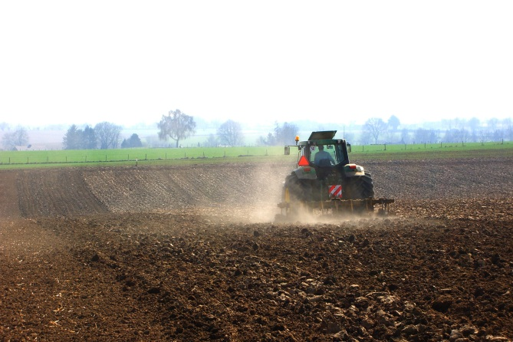
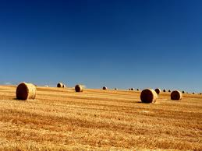
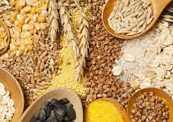
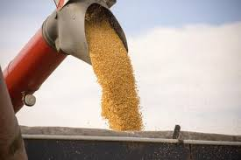
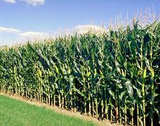
GESTION DES MATIÈRES ORGANIQUES ET DU TRAVAIL DU SOL :
DES PRATIQUES QUI AMÉLIORENT LES SERVICES ÉCOSYSTÉMIQUES RENDUS PAR LES SOLS ?
SERVICE DE PRODUCTION VEGETALE
Notes:
Je vais donc vous parler du service d’approvisionnement et de support

Slide 2
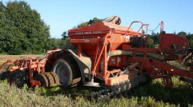
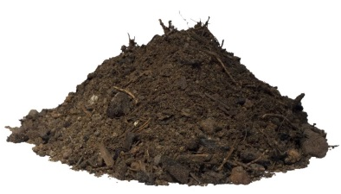
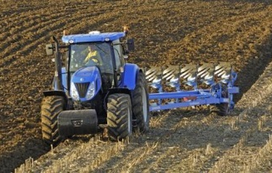
Service de production végétale
PRO
(ECOSOM)
TCSL
(SUSTAIN)
+
Rendement des cultures
fertilisant
Disponibilité en éléments nutritifs pour les cultures
+ Fragmentation du sol -
Pouvoir amendant
Protection/Développement des cultures?
SOL
Potentiel de production?
Modification du stock de MO du sol
SOL
→Comparaison à une fertilisation minérale « classique »

Slide 3
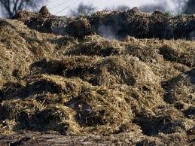
Rendements des cultures: vers une substitution possible de la fertilisation minérale par l’apport de PRO
GESTION DES MATIÈRES ORGANIQUES ET DU TRAVAIL DU SOL :
DES PRATIQUES QUI AMÉLIORENT LES SERVICES ÉCOSYSTÉMIQUES RENDUS PAR LES SOLS ?
Fiona Obriot, Jean-Noël RAMPON, Vincent MERCIER, Yolaine Goubard, Denis Montenach, Laure Vieublé-Gonod, Sabine Houot
12 décembre 2014 - Centre International de Séjour de Paris, 6 av. Maurice Ravel, 75012 PARIS

Slide 4
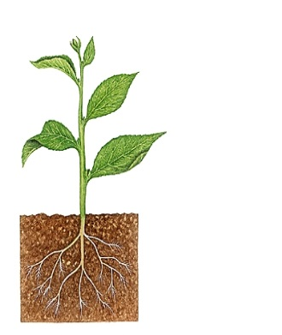
Apport répété de PRO et disponibilité de N
A court terme
Après 1 apport
A long terme
Après n apports
PRO
N organique
N minéral (NH₄⁺)
Air
Incorporation
Sol
PRO décomposé partiellement
N organique
N minéral
N organique résiduel
Disponibilité en N
N minéral
Minéralisation dans l’année
Stock de MO Sol
Stock augmenté de MO Sol
Sol

Slide 5
Maintien des rendements avec les PRO?
QualiAgro
Ratio =1 → Rendement identique à une fertilisation minérale seule
1
Evaluation des rendements relatif à une fertilisation minérale:
$$\frac{Rendements des parcelles amendées}{Rendements des parcelles recevant une fertilisation minérale}$$
PRO
Évolution temporelle
1
Rendements similaires à une fertilisation minérale
PRO → substitution des engrais
Colmar

Slide 6
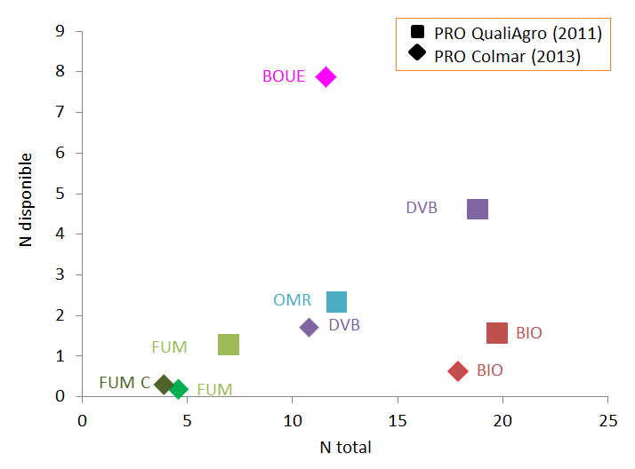
Disponibilité de l’N à court terme: PRO
N disponible pour les plantes (kgN/tMB) = ∑ (N minéral + Norg minéralisé)
Composition chimique des PRO
BOUE: boue de station d’épuration
DVB: compost de déchets verts + boue
BIO: compost de biodéchets
OMR: compost d’ordures ménagères résiduaires
FUM: Fumier de bovins
FUMC: compost de fumier de bovins
68% N facilement disponible
25% N facilement disponible
Distinctions de 3 groupes:
N disponible élevé
N disponible moyen
N disponible faible
4 à 20% N facilement disponible
→ BOUE fertilisante VS des PRO amendants

Slide 7
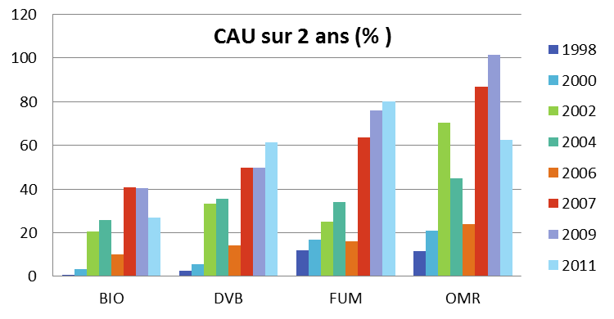
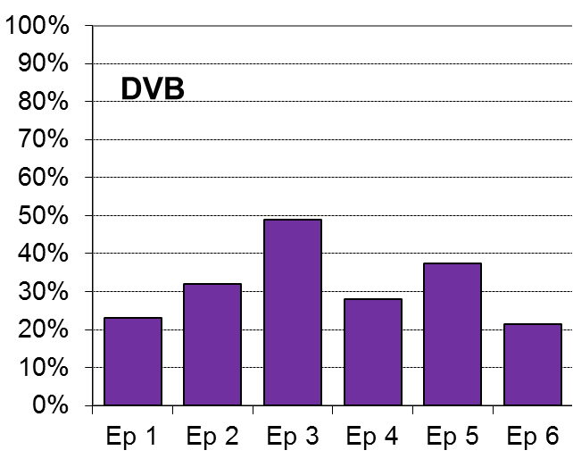
Disponibilité à court terme du N des PRO mesurée au champ
QualiAgro
CAU: Coefficient Apparent d’Utilisation des PRO
L’augmentation de MO se traduit par une augmentation apparente du CAU des PRO (QualiAgro)
Le compostage des PRO diminue la disponibilité du N à court terme
Colmar
→ Calcul des CAU moyens à Colmar
COLMAR | effet direct | arrière-effet | total 2 ans
BOUE | 44% | 20% | 64%
DVB | 24% | 9% | 33%
BIO | 15% | 10% | 25%
FUM | 25% | 16% | 41%
FUMC | 21% | 15% | 36%
Pas d’augmentation des CAU dans le temps

Slide 8
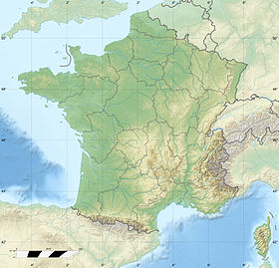
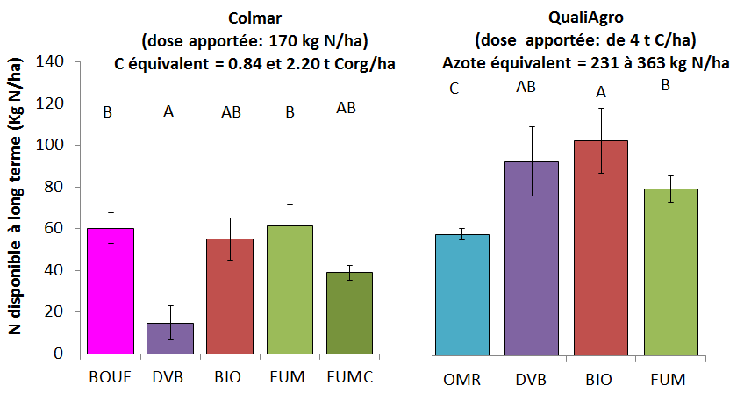
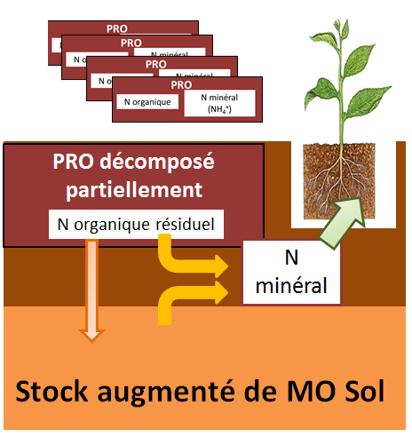
Disponibilité du N à long terme: SOL
Disponibilité de l’N à long terme = surplus de N par rapport aux témoins
Au bout de 6 épandages ou 7 épandages
Colmar
QualiAgro
↗ de la MO induit une ↗ de la fourniture du sol en N

Slide 9
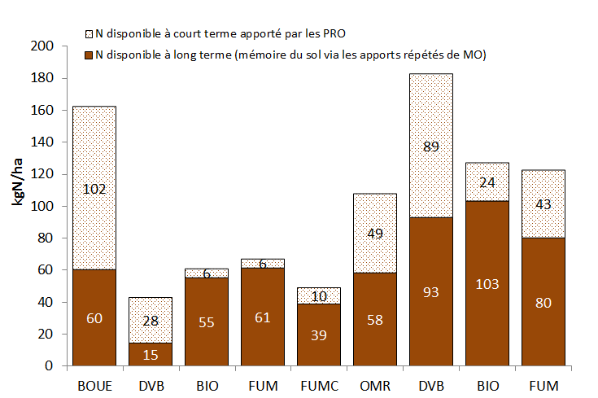
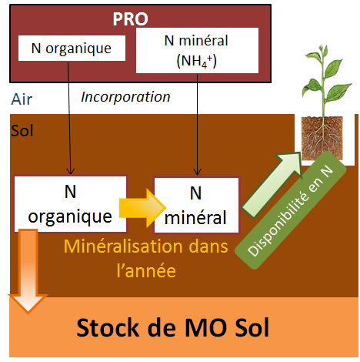
Disponibilité de l’N : SOL + PRO
Potentiel de N disponible après un dernier apport (kgN/ha) = disponibilité de l’N à court terme + disponibilité de l’N à long terme
Colmar
N disponible → Sol + PRO (kgN/ha)
QualiAgro
N principalement apporté par la mémoire du sol
Distinction claire des PRO fertilisants
+

Slide 10
A retenir :
Rendements :
Fertilisation par apports répétés de PRO → atteinte de rendements ≥ aux rendements atteints par une fertilisation azotée minérale seule, si les augmentations des teneurs en MO du sol sont suffisamment importantes.
Disponibilité en N :
Les apports de PRO peuvent se substituer partiellement aux engrais minéraux azotés.
A court terme, la fourniture en N pour les plantes dépend des teneurs en N minéral et de la vitesse de minéralisation du N organique des PRO.
BOUE = fertilisant organique.
A plus long terme, ↗ MO des sols par les PRO amendants = substitution des engrais minéraux azotés.
Agrégation des données:
Importance de prendre en compte dans une analyse globale la substitution des engrais azotée (partie ACV) car PRO= substitution partielle.

Slide 11
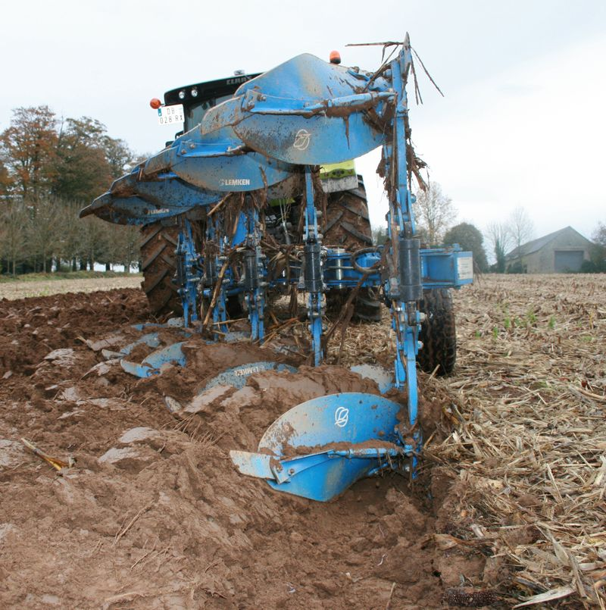
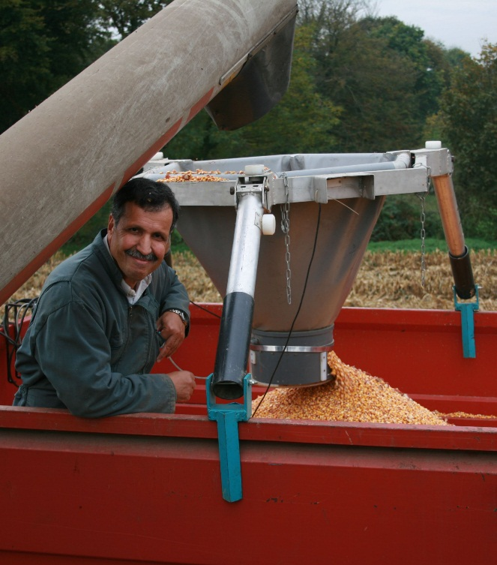
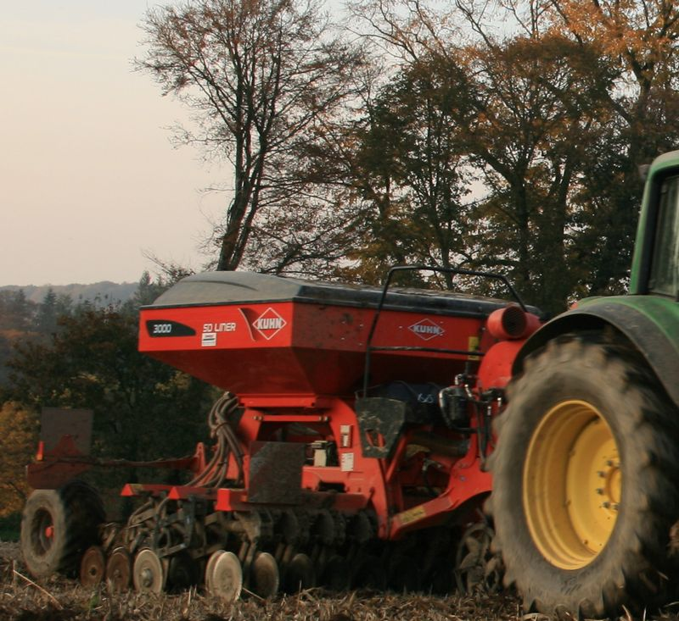
Impact des techniques culturales sans labour
sur la fonction de production
Patrice COTINET
Chambre Régionale d’Agriculture de Bretagne

Slide 12
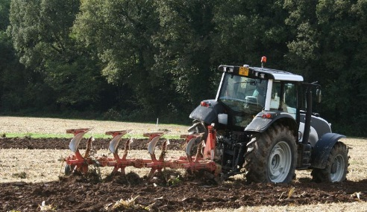
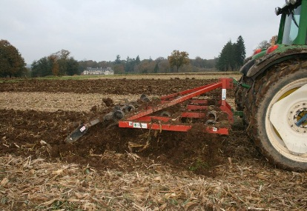
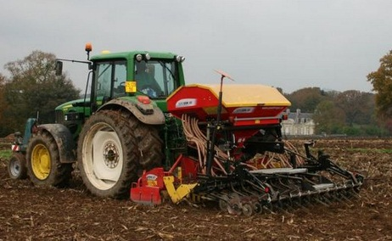
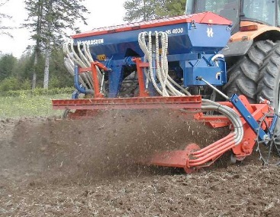
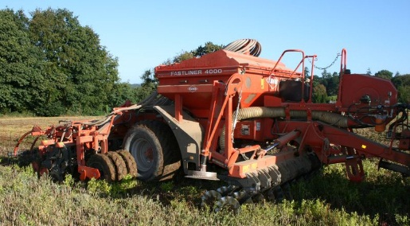
Conséquences du non labour et de la dés-intensification du travail du sol
Inversion
Non inversion
Fragmentation
Impact sur…
…le développement de la culture ?
…la protection des cultures ?
…le potentiel de production ?

Slide 13
Le développement de la culture
Phase d’implantation (céréales)
A densité de semis identique moins bonne levée en TCSL
Capacités de compensation, néanmoins nbre épis / m² inférieur en TCSL

Slide 14
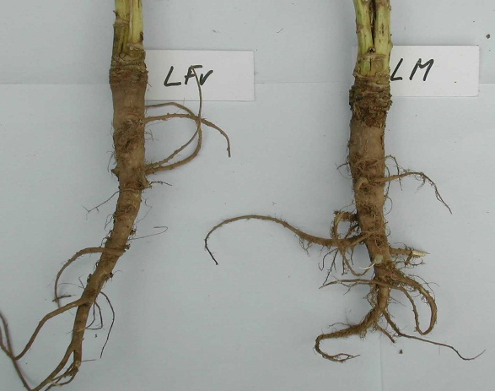
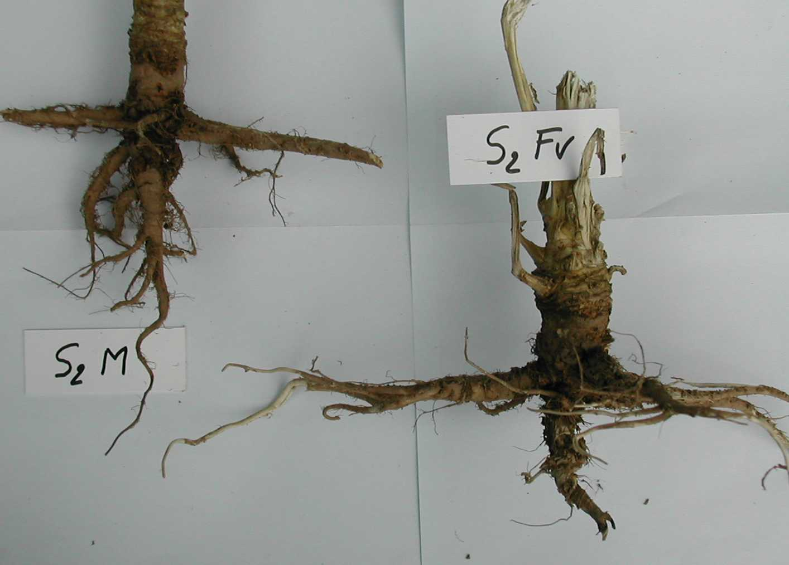
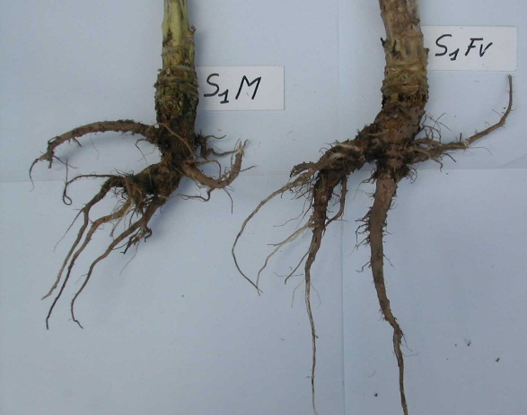
Le développement de la culture
Enracinement (Colza)
Labour
Travail superficiel
Semis Direct
- Les racines peuvent être des bons indicateurs de l’état structural du sol

Slide 15
Le développement de la culture
Enracinement
Colza
Blé
Maïs
Labour
Travail superficiel
Semis direct
Profondeur d’enracinement identique
Exploration racinaire plus limité en maïs

Slide 16
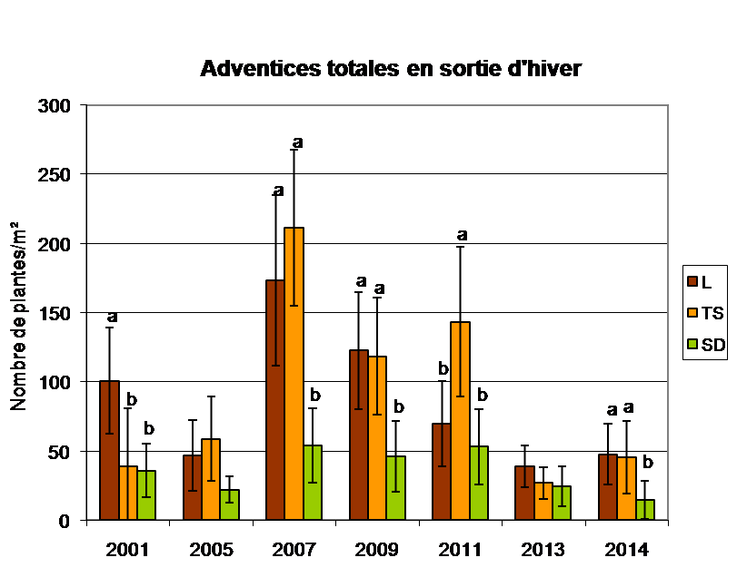
Protections des cultures
Modification de la flore et de sa dynamique
En sortie hiver (avant désherbage) moins d’adventices en Semis Direct
Post-récolte généralement plus d’adventices en TCSL
Poa annua en plus grand nombre en modalités travaillées
Epilobium tetragonum en Semis Direct

Slide 17
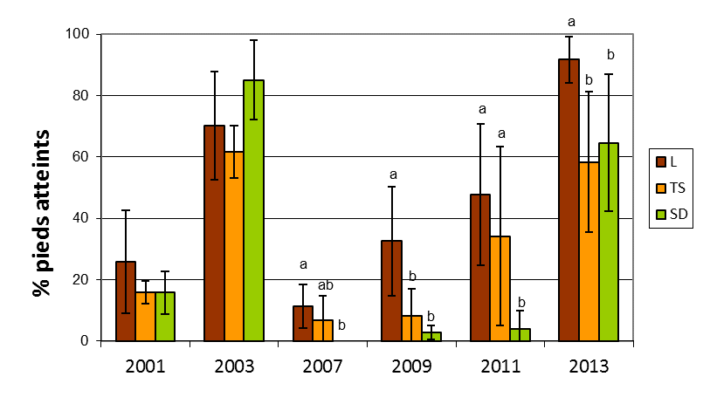
Protections des cultures
Piétin-verse
Pression plus forte en Labour

Slide 18
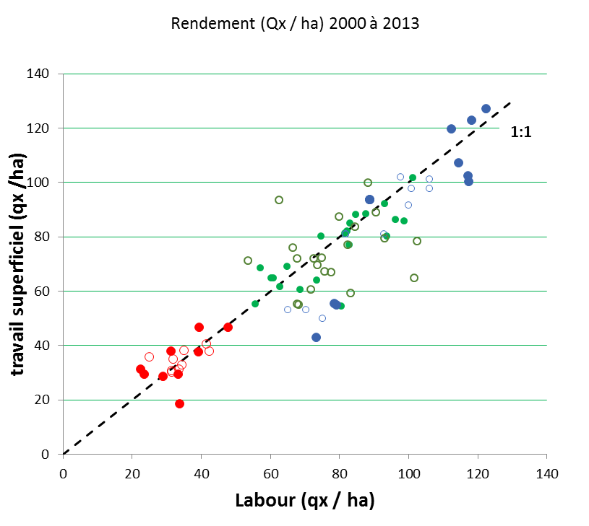
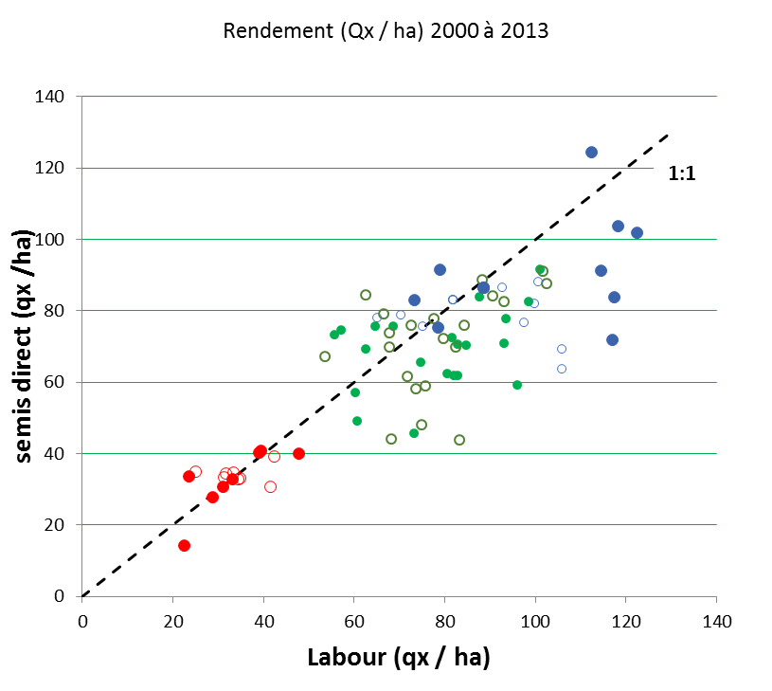
Potentiel de production
Colza
Blé
Maïs
Minérale
Organique
Colza: équivalent
Blé: - 3,2 qx en moy. en TCSL
Maïs: - 6,9 qx ‘’
Colza: équivalent
Blé: - 7,9 qx en moy. en Semis Direct
Maïs: - 9,8 qx ‘’
Variabilité interannuelles
La dés-intensification du travail du sol est facteur de risque pour le rendement

Slide 19
Qualité de la récolte Mycotoxines
Blé 2007
Variété: Apache (+)
Précédent: Colza (+)
Blé 2009
Variété: Toisondor (-)
Précédent: Maïs grain (-)
1250
Impact du travail du sol / résidus
Effet de l’année climatique
Importance du précédent et de la variété

Slide 20
Gestion des adventices en Agriculture Biologique
Flore sortie hiver sur triticale
Triticale 2010
Semis-direct
Meilleur contrôle des adventices
avec le labour
Totalité de la flore favorisée en TCSL
(graminées et dicotylédones)

Slide 21
Rendements en Agriculture Biologique
2004 à 2012
Pois hiver
Sarrasin
Céréales
Maïs
Rendements corrélés aux adventices
Plus délicats pour cultures d’hiver
Impact de la profondeur du labour

Slide 22
A retenir :
Dans notre contexte, les TCSL ne permettent d’augmenter la productivité
Leur mise en œuvre, nécessite une adaptation du système de culture
L’évaluation de la durabilité des TCSL sur des approches agronomiques n’est pas suffisante.
Indicateurs: - économique
- social
- environnemental

Slide 23
SYNTHESE
Rendements:
Fertilisation par apports répétés de PRO → atteinte de rendements ≥ aux rendements atteints par une fertilisation azotée minérale seule, si les augmentations des teneurs en MO du sol sont suffisamment importantes.
Disponibilité de l’N à court terme:
La fourniture en N pour les plantes dépend des teneurs en N minéral et de la vitesse de minéralisation du N organique des PRO.
Disponibilité de l’N à long terme:
↗ MO des sols par les PRO amendants = substitution des engrais minéraux azotés.
→ Les apports de PRO peuvent se substituer partiellement aux engrais minéraux azotés (voir ACV).
Rendements:
Des rendements potentiellement identiques. Néanmoins, les rendements sont généralement inférieurs.
Développement de la culture:
Implantations plus délicate et pertes à la levées fréquentes.
Enracinement non limitant.
Protection de la culture:
Adventices: évolution possible de la flore et de la dynamique des levées.
Maladies: diminution des maladies du pieds pour les céréales mais risque accru pour les mycotoxines.
→ Les TCSL supposent une adaptation du système de culture.
Partie MO:
Partie TCSL:

